Slide 1
5 第五章知识点归纳
基本概念
定义
性质
具体矩阵
求特征值、特征向量的方法
抽象矩阵
特征值与
特征向量
有n个线性无关的特征向量
n个特征值互不相同
矩阵与对角阵相似（对角化问题）
性质
实对称矩阵的
正交相似对角化
与对角阵相似
应用
与对角阵正交相似
概念及矩阵表示
二次型及其标准型（标准化问题）
二次型正交标准化
正定矩阵

Slide 2
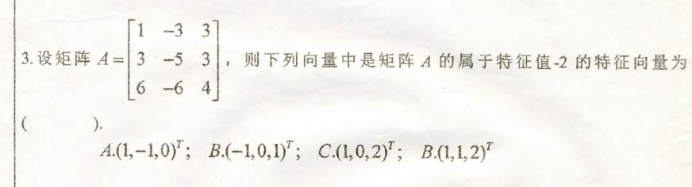
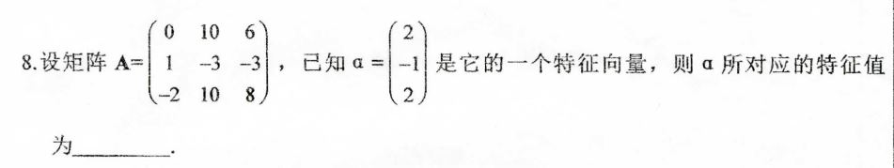

考点1. 特征值与特征向量定义

Slide 3
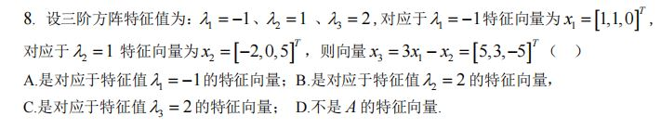
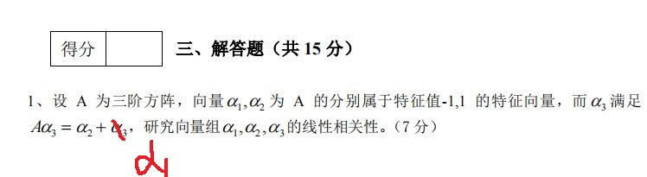
考点1. 特征值与特征向量定义

Slide 4
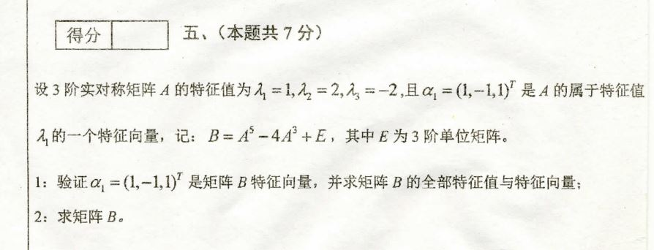
考点1. 特征值与特征向量定义

Slide 5
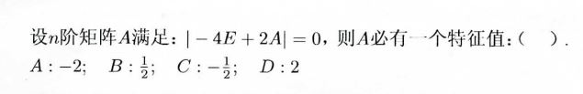

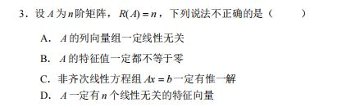
考点2. 特征值与特征向量性质

Slide 6
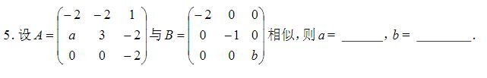
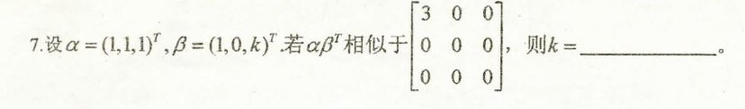
考点3. 相似定义，性质

Slide 7
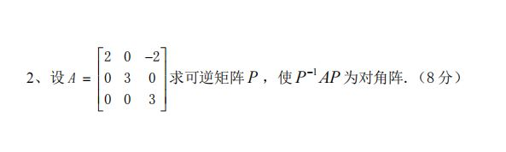
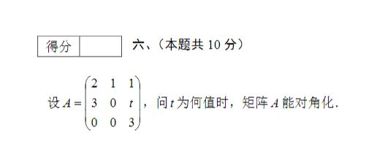
考点4. 矩阵对角化

Slide 8
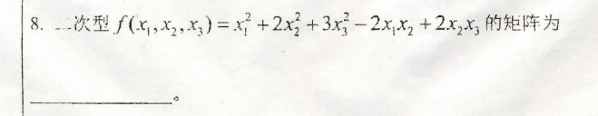
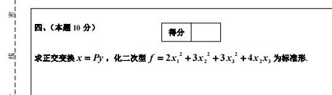
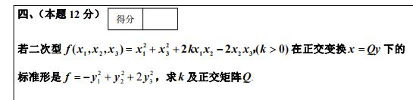
考点5. 二次型的矩阵表示、标准化

Slide 9
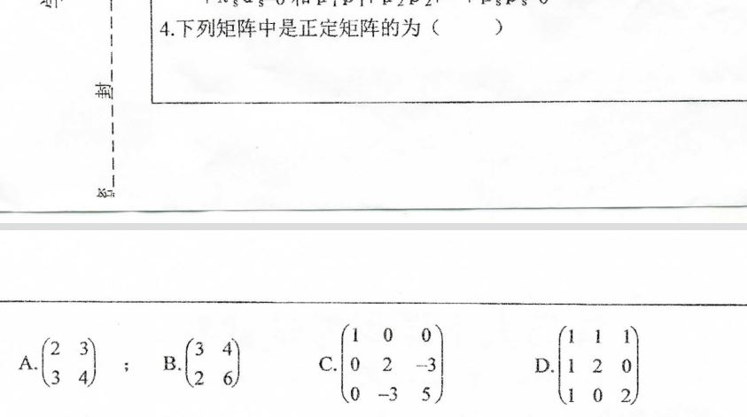

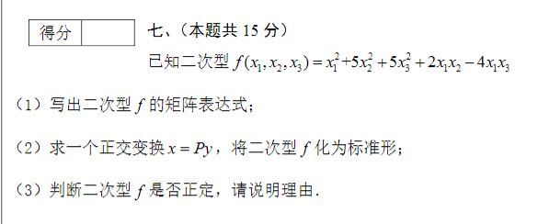
考点6. 正定二次型

Slide 10
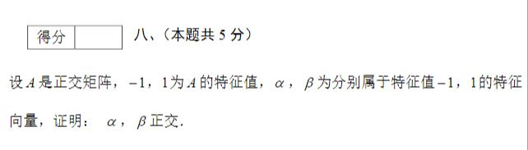
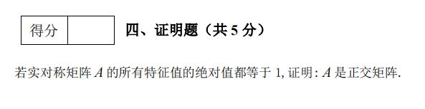
考点7. 正交、正交矩阵

Slide 11
